Slide 1



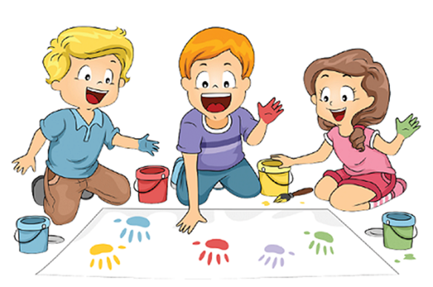

WYKORZYSTANIE SENSOPLASTYKI
W TERAPII PEDAGOGICZNEJ
Metoda wspierająca rozwój dziecka poprzez zmysły
Beata Iwińska-Kłak, Elżbieta Socha

Slide 2

„SENSOPLASTYKA TO METODA WSPIERAJĄCA ROZWÓJ DZIECKA POPRZEZ POLISENSORYCZNE DZIAŁANIA PLASTYCZNE, ANGAŻUJĄCE WSZYSTKIE ZMYSŁY."
Autorką jest Izabela Anna Stefańska, zajmująca się pedagogiką twórczości oraz profilaktyką arteterapeutyczną, czyli działaniami prorozwojowymi opartymi na wykorzystaniu naturalnej ekspresji twórczej człowieka.

Slide 3

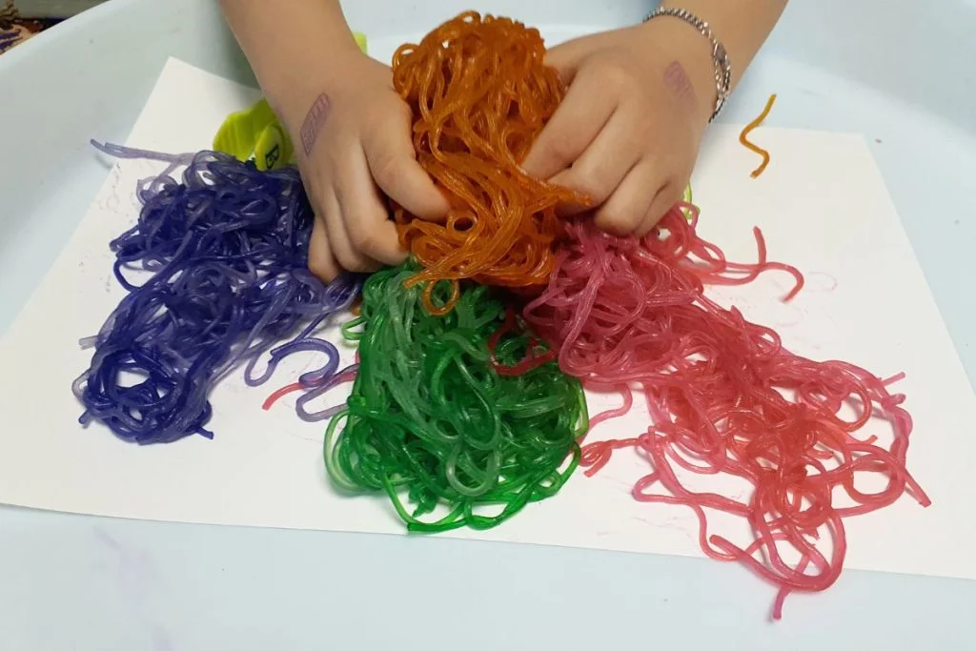
CELE
TERAPII
Cel 1
Rozwój poznawczy i ruchowy: motoryka mała i duża, jakość chwytu, czynności manipulacyjne, zależności przyczynowo-skutkowe.
Sensoplastyka a rozwój dziecka
Cel 2
Rozwój emocjonalny i społeczny: relaksacja, uwalnianie napięć, budowanie pewności siebie, współpraca w grupie.
Cel 3
Świadomość ciała: budowanie świadomości własnego ciała i przestrzeni, lepsze rozumienie granic fizycznych.

Slide 4
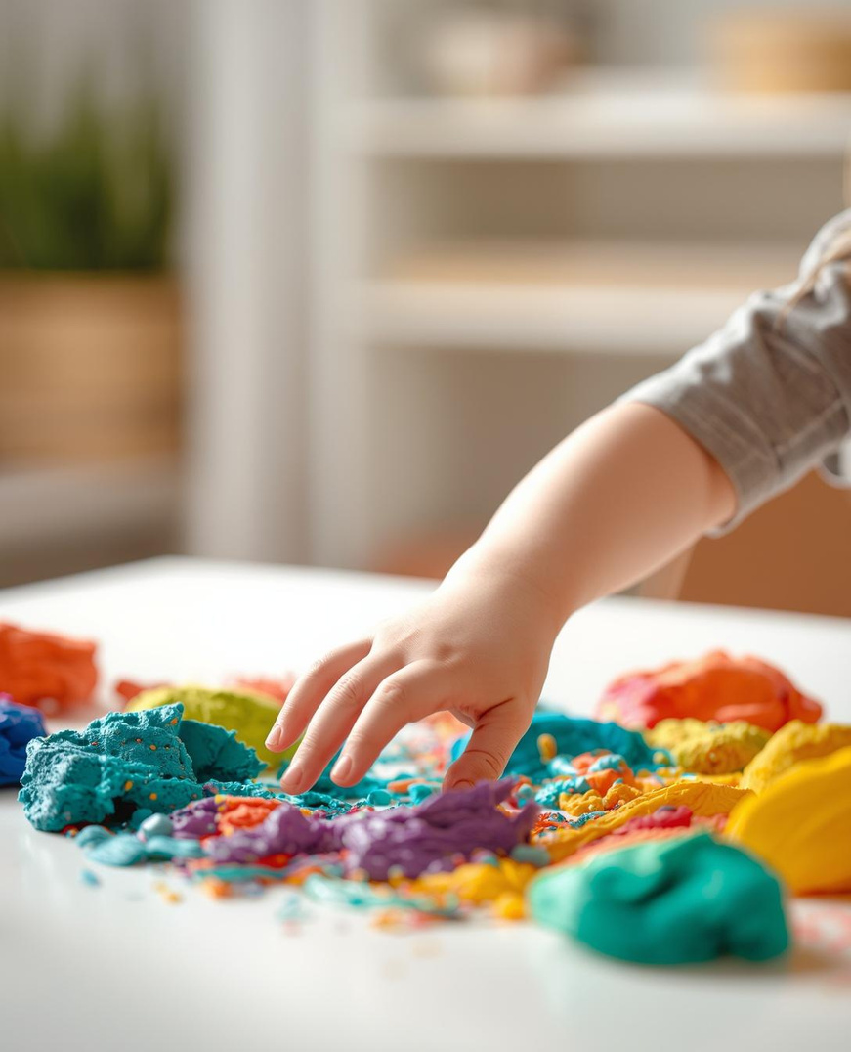
SENSOPLASTYKA
A INTEGRACJA SENSORYCZNA
Porównanie dwóch metod terapeutycznych
Integracja sensoryczna
Terapia układów zmysłowych
Praca z deficytami sensorycznymi
Ustrukturyzowane ćwiczenia
Sensoplastyka
Metoda profilaktyczna i rozwojowa
Swobodna, naturalna eksploracja
Brak gotowych schematów

Slide 5
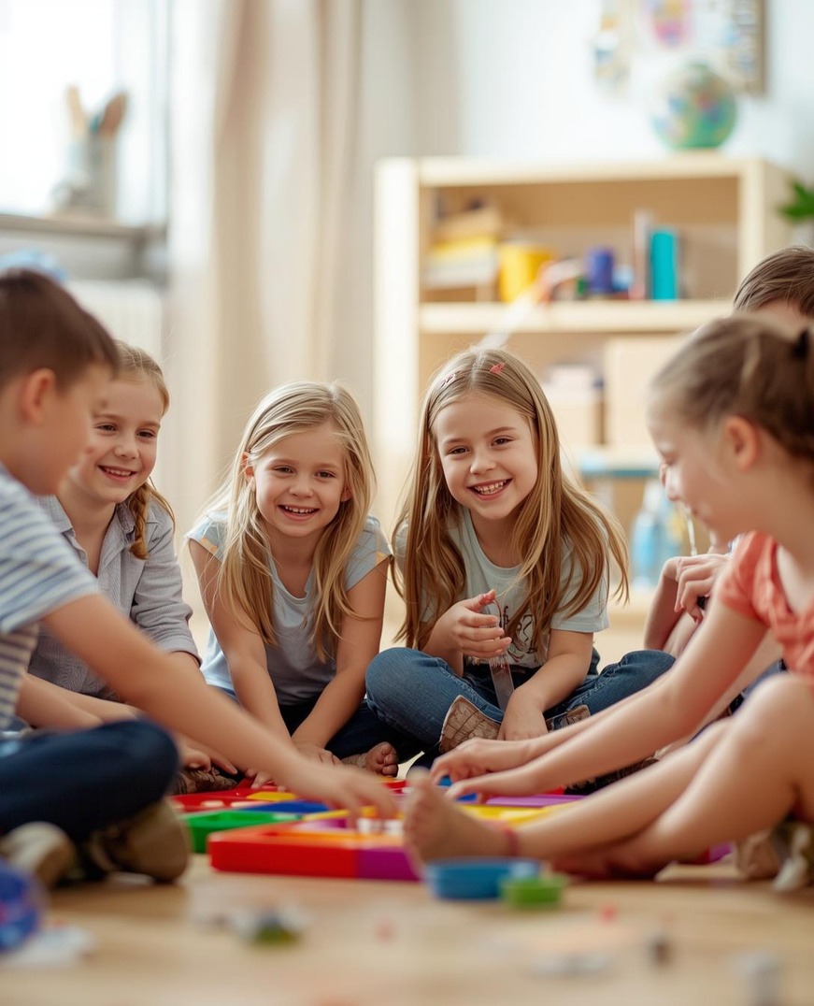
NA CO JESZCZE WPŁYWA SENSOPLASTYKA?
Więzi i pewność siebie
Budowanie głębokiej więzi emocjonalnej
z dzieckiem oraz wzmacnianie wiary we
własne umiejętności i możliwości.
Kreatywność i ekspresja
Rozwój kreatywności i pomysłowości oraz uwolnienie naturalnej ekspresji twórczej bez ograniczeń i oceniania.
Współpraca i stabilizacja
Nauka współpracy w grupie, kształtowanie elastycznego podejścia do życia oraz budowanie poczucia bezpieczeństwa i stabilizacji.

Slide 6
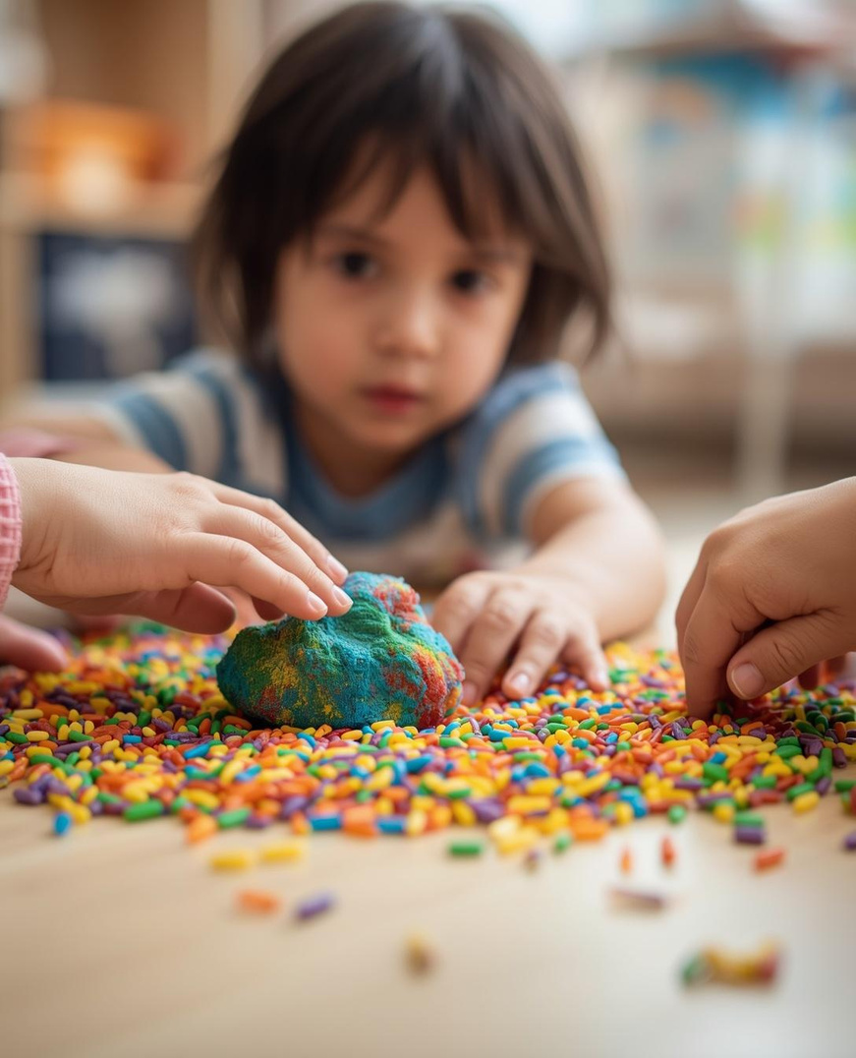
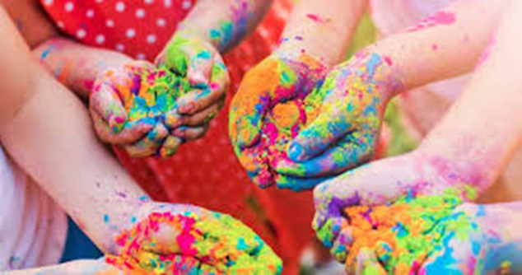
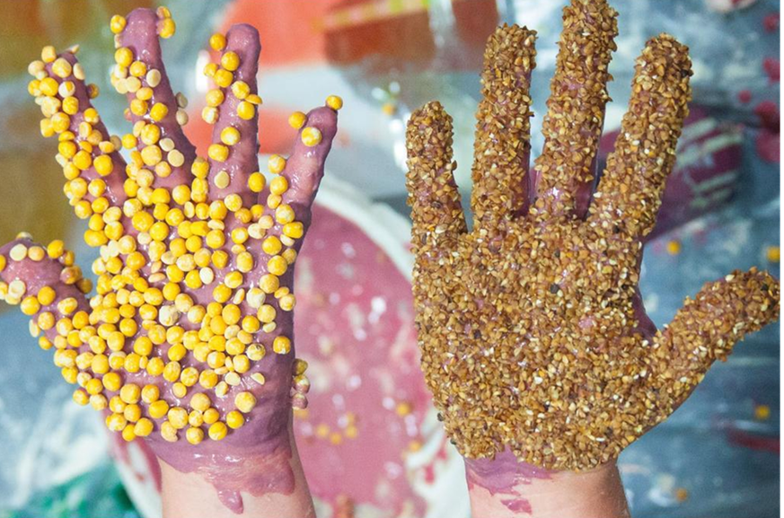
ZASADY SENSOPLASTYKI – FUNDAMENTY I STYMULACJA ZMYSŁÓW
Sensoplastyka wykorzystuje materiały o różnorodnych fakturach, konsystencjach, kolorach i zapachach, łącząc edukację plastyczną z terapią sensoryczną. Kluczową zasadą jest akceptacja brudzenia się jako naturalnej części procesu twórczego. Metoda angażuje wszystkie zmysły jednocześnie: dotyk poprzez eksplorację mas plastycznych, wzrok dzięki intensywnym kolorom, węch przez naturalne aromaty, słuch w trakcie mieszania i ugniatania, a nawet smak przy użyciu jadalnych składników.

Slide 7
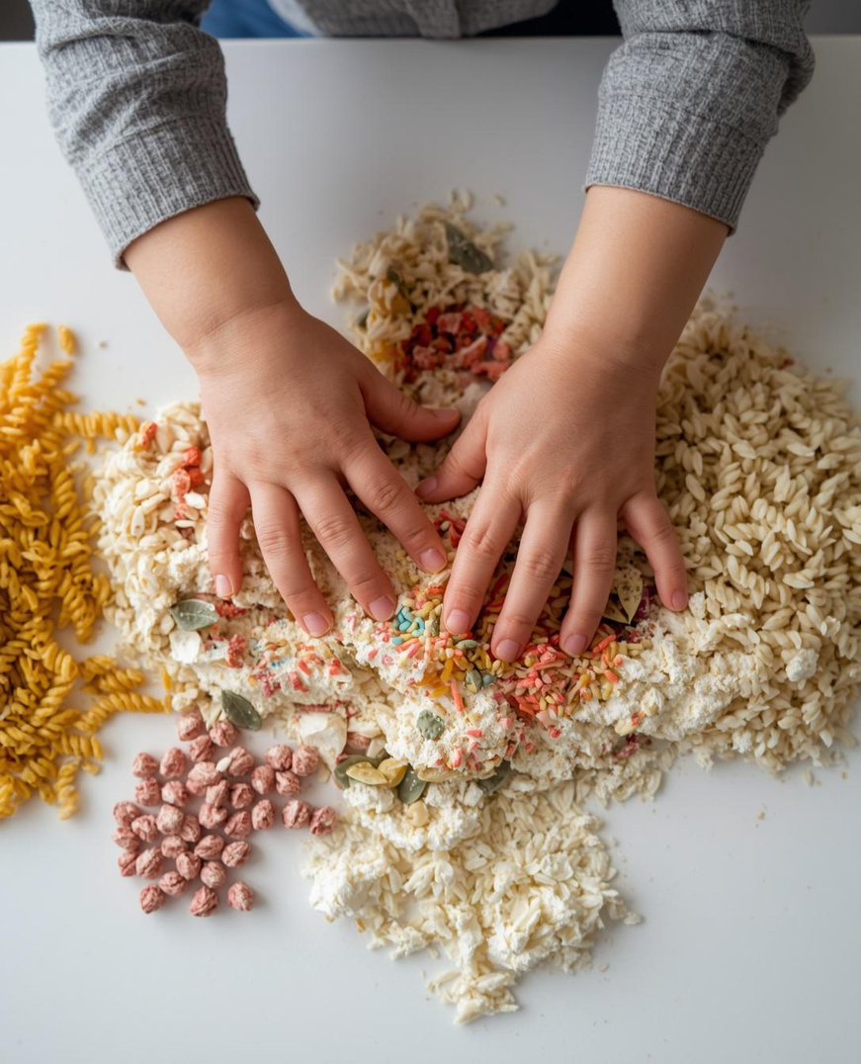
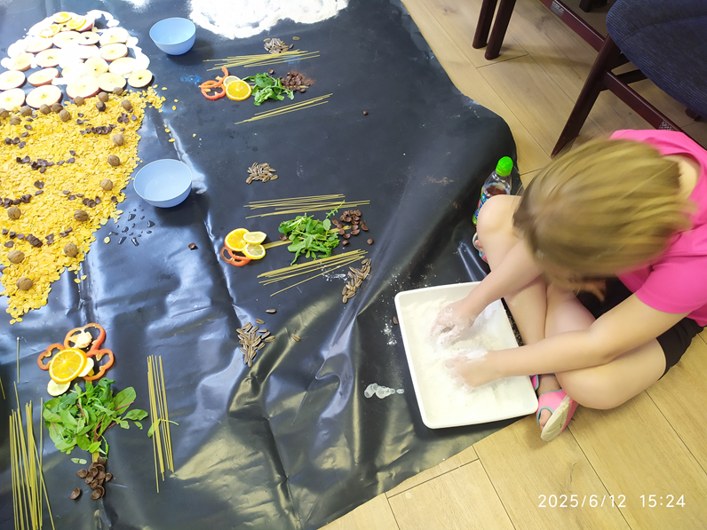
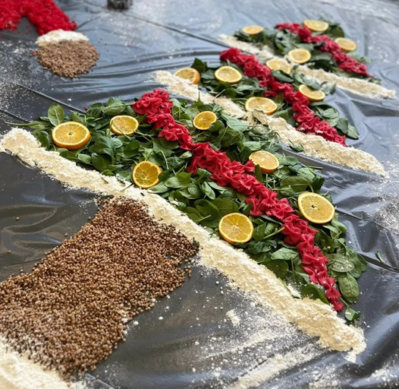
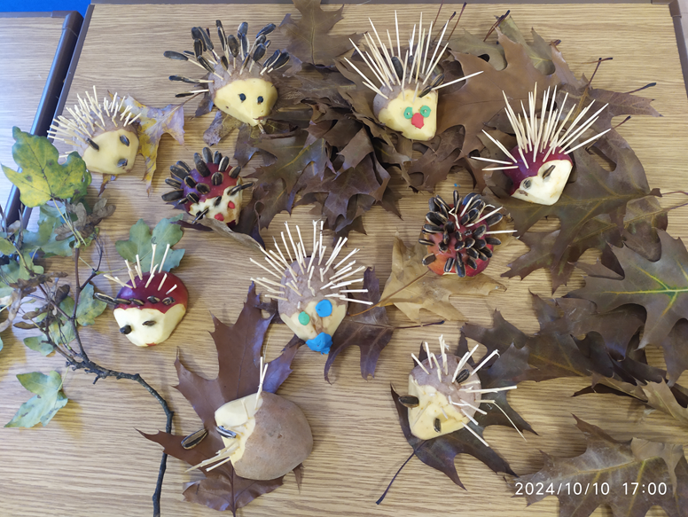
ZASADY SENSOPLASTYKI – SWOBODA I NATURALNE MATERIAŁY
Brak gotowych wzorów, pełna swoboda eksploracji (mieszanie, ugniatanie, przesypywanie). Materiały ekologiczne i bezpieczne, często jadalne: mąki, ryże, makarony, kasze, jogurty, barwniki spożywcze.

Slide 8



DLACZEGO WARTO STOSOWAĆ SENSOPLASTYKĘ W TERAPII PEDAGOGICZNEJ?
Stymulacja zmysłów
Uczenie przez działanie
Redukcja stresu
Pobudza wiele zmysłów jednocześnie, wspierając rozwój sensoryczny.
Ułatwia przyswajanie wiedzy poprzez praktyczne doświadczenia
i eksplorację.
Redukuje napięcie emocjonalne i zwiększa motywację do pracy terapeutycznej.

Slide 9
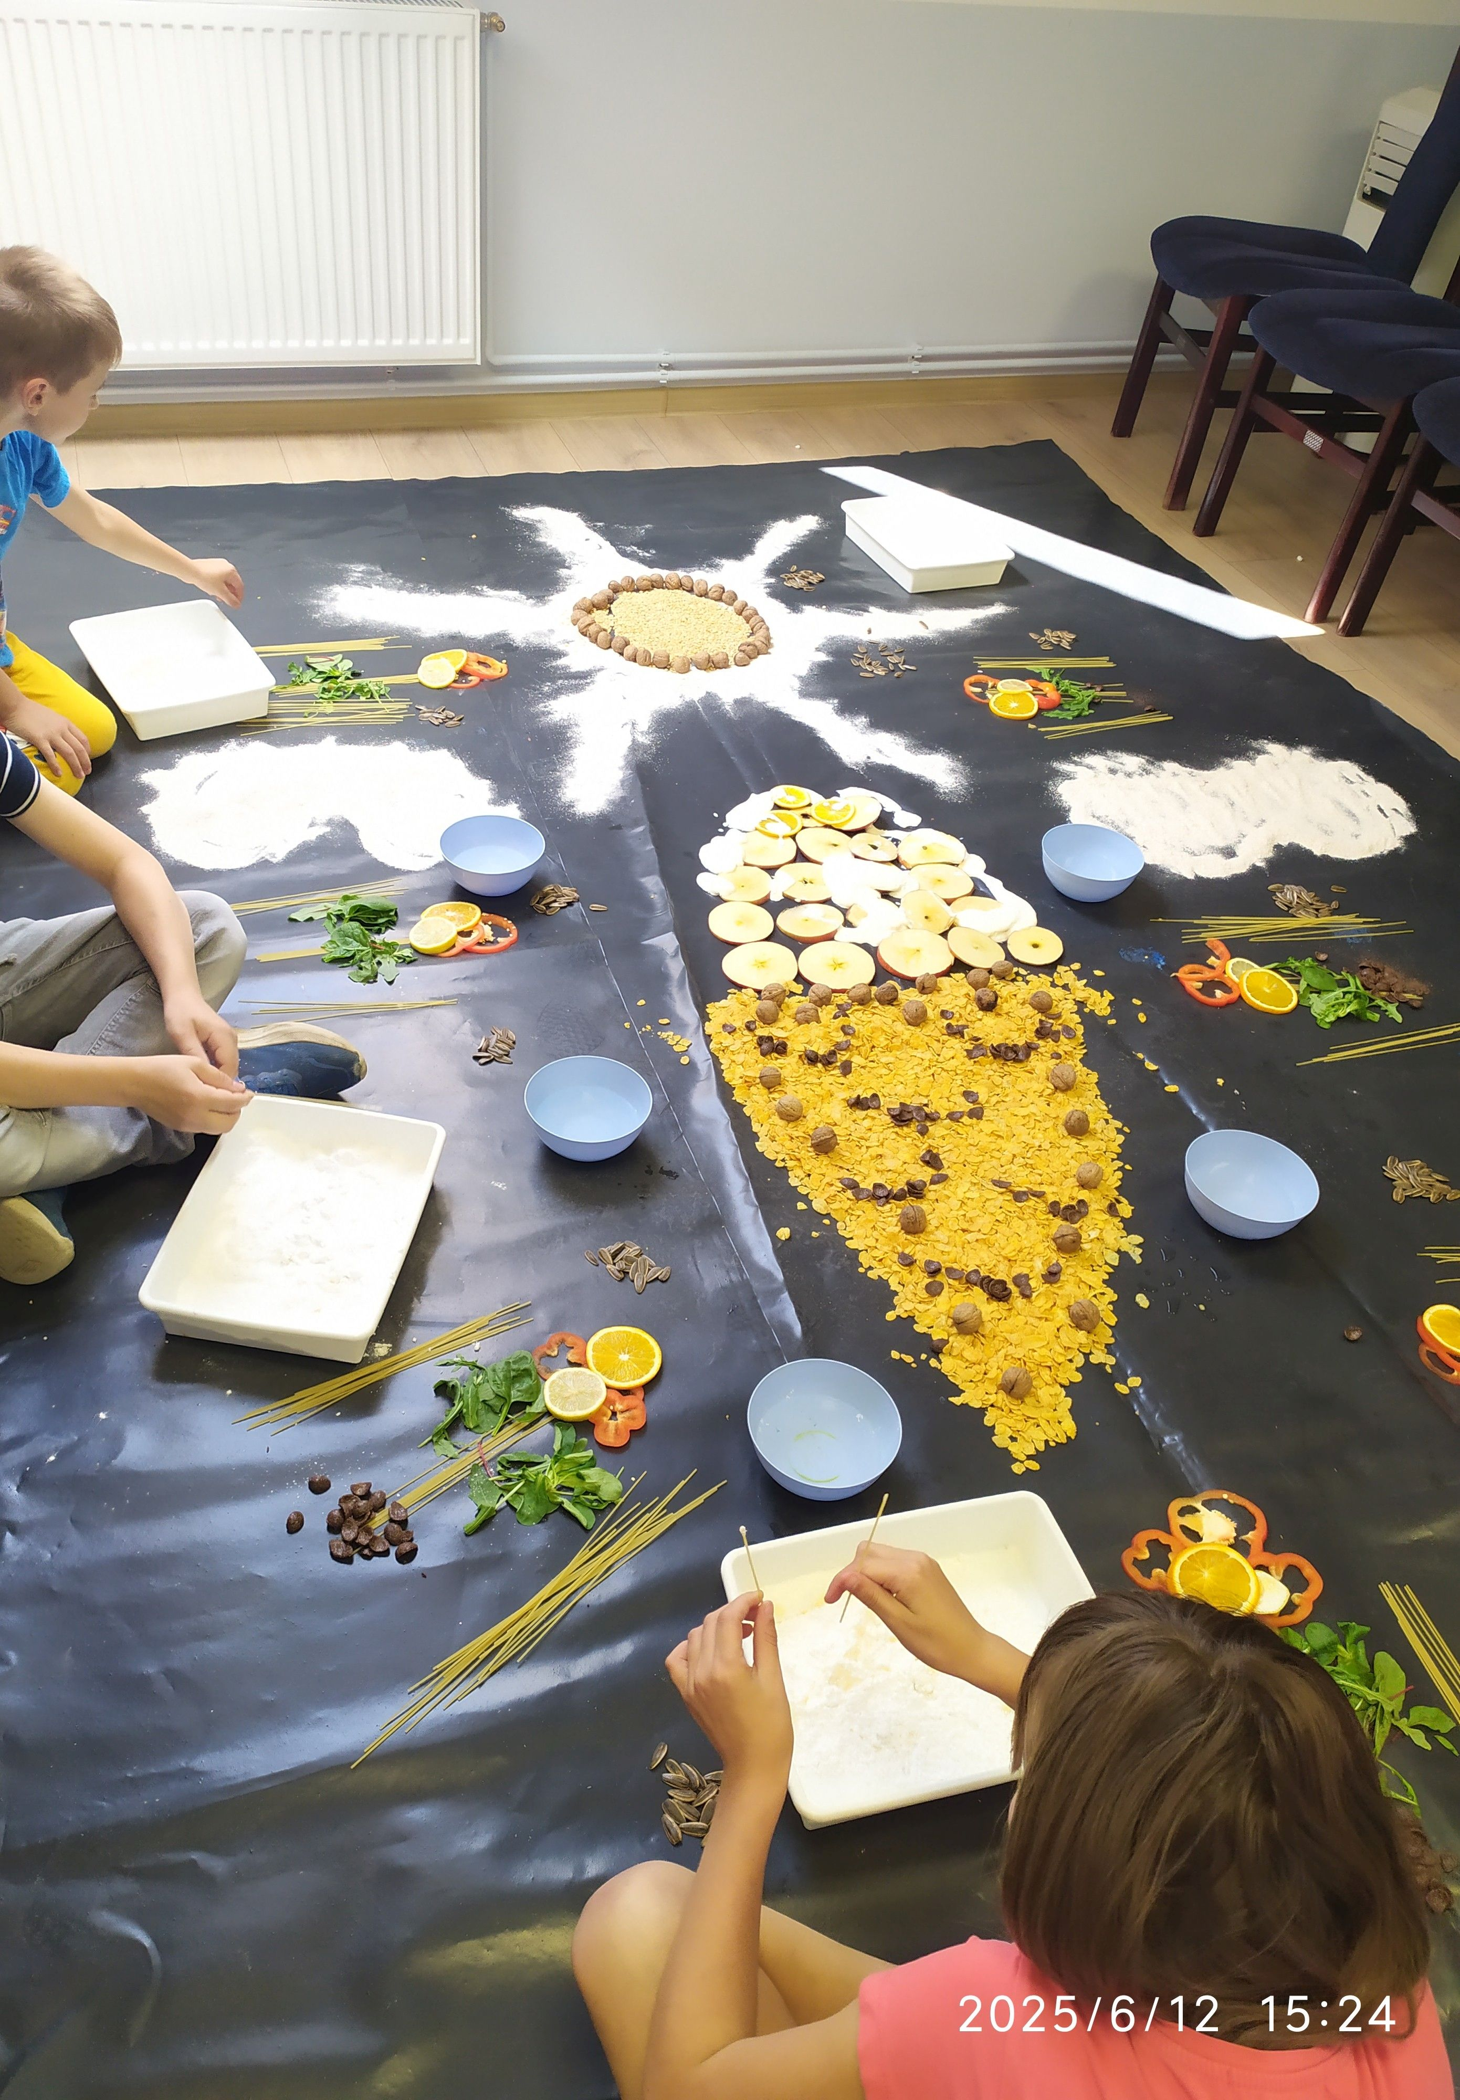
PRZYKŁADY DZIAŁAŃ SENSOPLASTYCZNYCH
Malowanie rękami
Bezpośredni kontakt z farbami rozwija zmysł dotyku, uczy mieszania kolorów i daje pełną swobodę ekspresji twórczej bez ograniczeń narzędzi.
Zabawy z kaszą, ryżem, mąką
Przesypywanie, mieszanie i eksploracja sypkich materiałów stymuluje dotyk, rozwija motorykę małą oraz uczy zależności przyczynowo-skutkowych.
Tworzenie mas i zabawy z wodą
Ugniatanie mas plastycznych, mieszanie kolorów i faktur oraz zabawy z wodą i pianą angażują wszystkie zmysły jednocześnie.

Slide 10
Odbiorcy zajęć sensoplastycznych
Grupa 1
Niemowlęta i małe dzieci poznające świat za pomocą zmysłów – naturalna eksploracja otoczenia.
DLA KOGO
ZAJĘCIA?
Grupa 2
Dzieci w wieku przedszkolnym
i wczesnoszkolnym – wsparcie rozwoju emocjonalnego, ruchowego
i społecznego.
Grupa 3
Dzieci z trudnościami w regulacji emocji, mutyzmem, niepełnosprawnością oraz ze spektrum autyzmu lub ADHD.

Slide 11
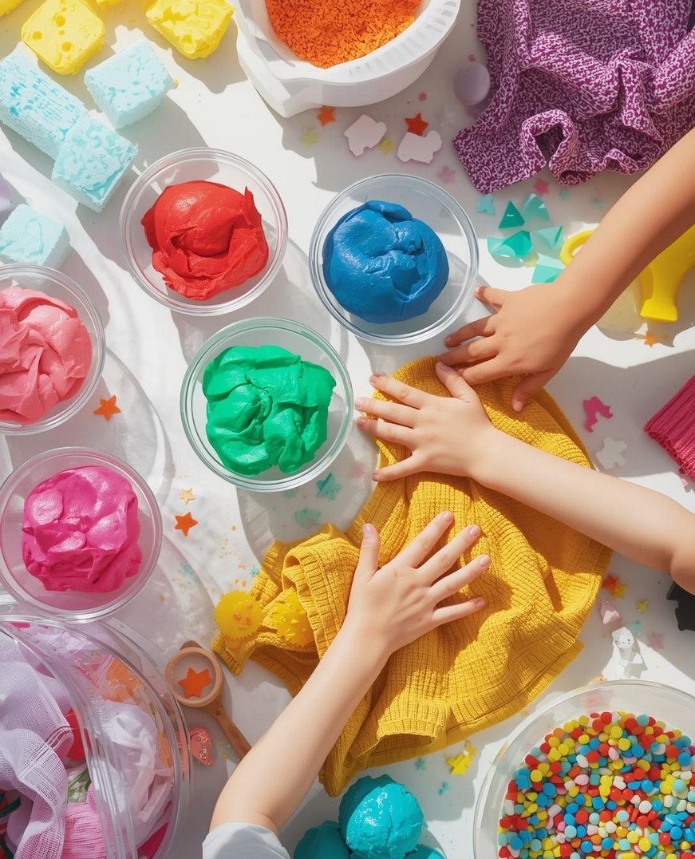
PRZYKŁADY MAS
wykorzystywanych na zajęciach z sensoplastyki
Sensoplastyka wykorzystuje różnorodne masy plastyczne, które angażują wszystkie zmysły dziecka. Każda masa ma unikalne właściwości sensoryczne – różne faktury, konsystencje, kolory i zapachy.
W kolejnych slajdach przedstawimy przepisy na najpopularniejsze masy wykorzystywane podczas zajęć sensoplastycznych:
• Piankolina – miękka i puszysta
• Piasek księżycowy – sypki i plastyczny
• Sztuczny śnieg – zimny i chłodzący
• Śnieg z pieluchy – realistyczny w dotyku
Wszystkie masy są bezpieczne, często jadalne, i łatwe do przygotowania w domu lub w placówce edukacyjnej.

Slide 12
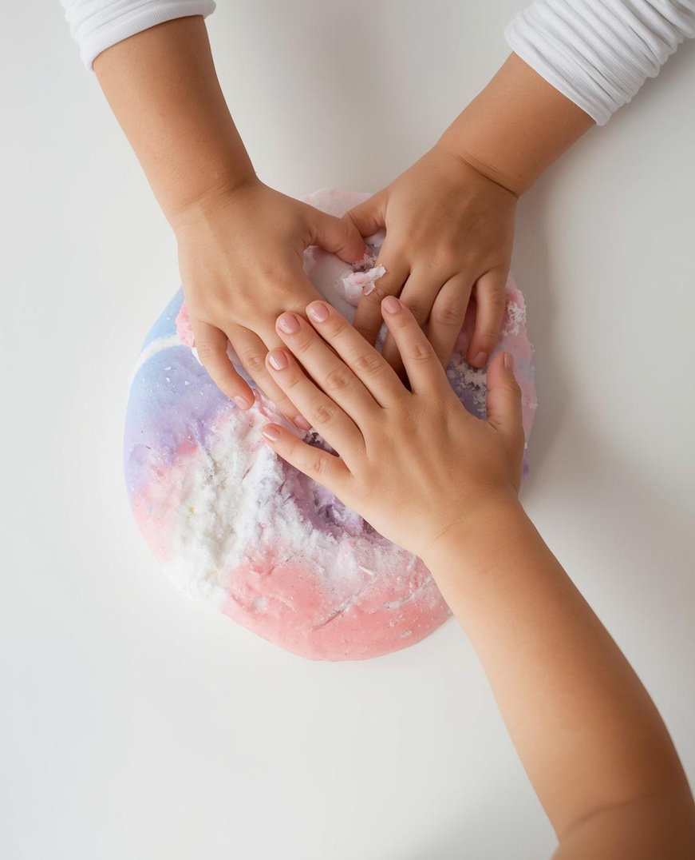
Przykłady mas wykorzystywanych na zajęciach z sensoplastyki
PIANKOLINA – PRZEPIS
I CHARAKTERYSTYKA
Piankolina to jedna z najpopularniejszych mas sensoplastycznych, łatwa do przygotowania
w domu lub w placówce.
Składniki: 1 kg mąki ziemniaczanej, pianka do golenia oraz odrobina płynu do naczyń
(najlepiej bezbarwnego).
Wszystkie składniki należy połączyć i wymieszać do uzyskania jednolitej konsystencji. Dla wzbogacenia efektu wizualnego można dodać barwniki spożywcze lub brokat. Masa jest miękka, puszysta
i przyjemna w dotyku, co zachęca dzieci do swobodnej eksploracji i twórczej zabawy.

Slide 13
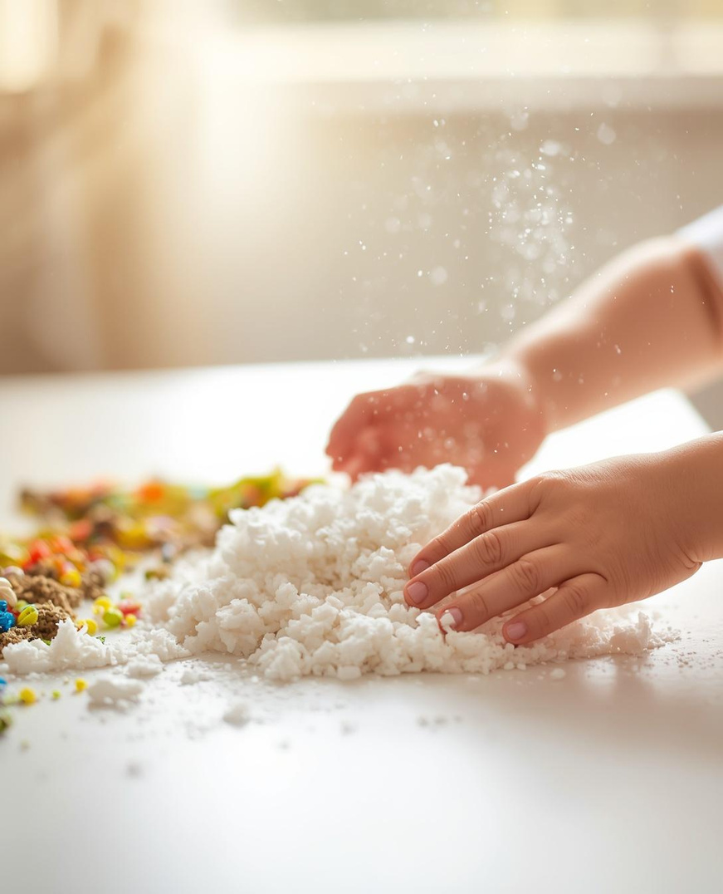
PIASEK KSIĘŻYCOWY
I SZTUCZNY ŚNIEG – PRZEPISY
Dwie popularne masy sensoryczne
do twórczej zabawy
Piasek księżycowy
8 szklanek mąki
2 szklanki oleju
Barwnik lub kolorowa kreda
Sztuczny śnieg
8 opakowań sody oczyszczonej
1 pianka do golenia
Mieszanie i chłodzenie w lodówce

Slide 14
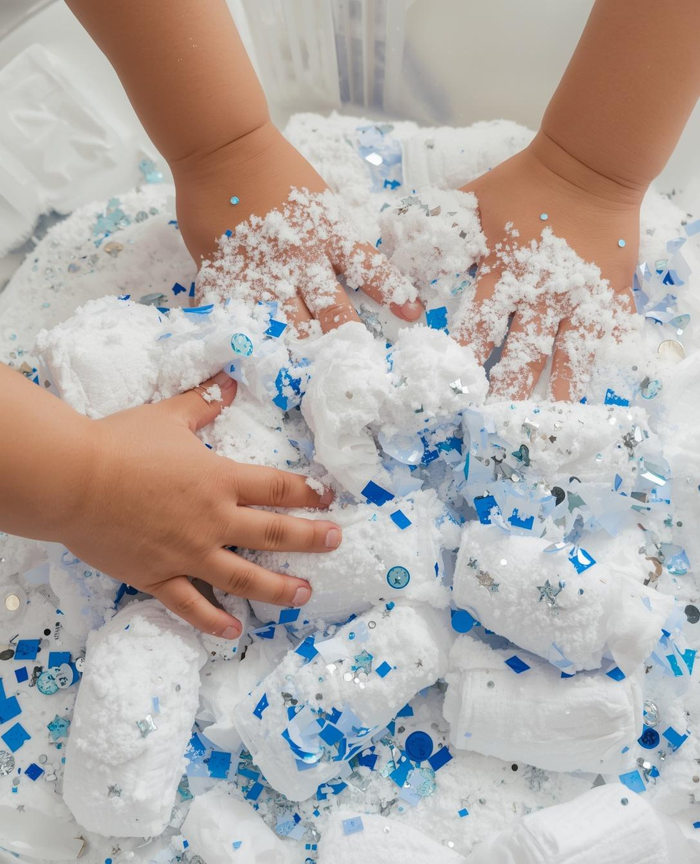
ŚNIEG Z PIELUCHY – PRZEPIS I WŁAŚCIWOŚCI
Składniki: woda, kilka pieluch pampersów, barwnik, brokat, bibuła. Superchłonny żel daje konsystencję prawdziwego śniegu.
Z pieluch do miski wysypać drobne kuleczki (superchłonny żel), zalać wodą, dodać barwnik i uzyskamy kolorowy śnieg. Masa swoją konsystencją przypomina prawdziwy śnieg.

Slide 15
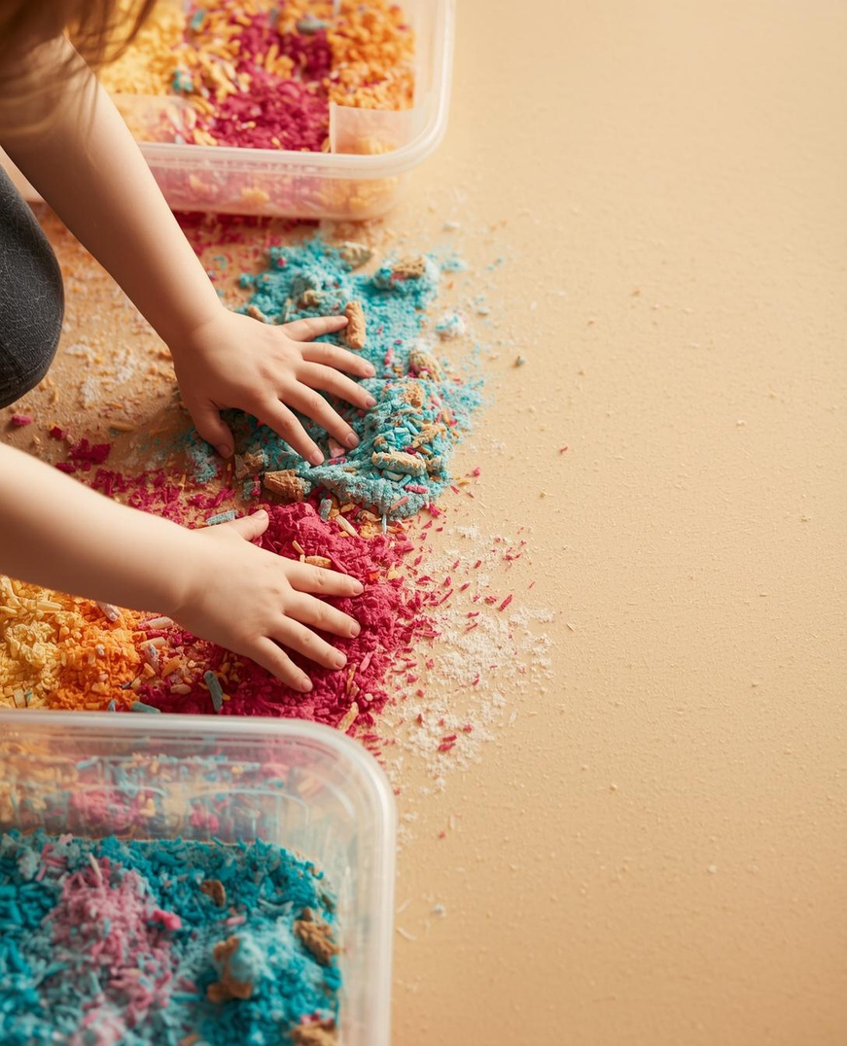
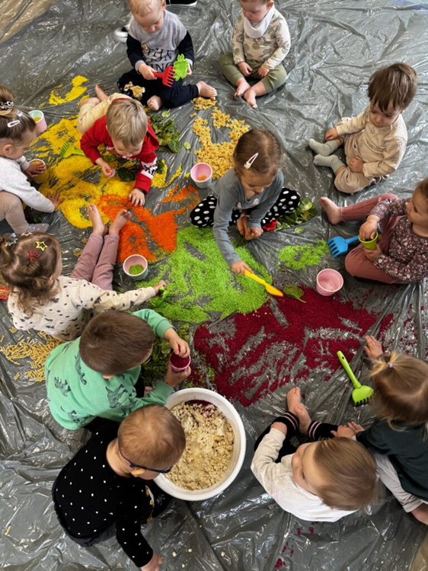
ZASADY TOWARZYSZĄCE REALIZACJI ZAJĘĆ SENSOPLASTYCZNYCH
Organizacja przestrzeni
Praca na otwartej przestrzeni, bez stołów
i krzeseł. Podłoga zabezpieczona folią malarską. Brak fartuchów ochronnych – brudzenie się jest akceptowane.
Rola terapeuty
Terapeuta pełni rolę obserwatora
i facylitatora. Nie przyspiesza procesu, nie wydaje poleceń – daje dziecku czas na kreatywność i swobodną eksplorację.
Fokus na proces
Używanie wyłącznie bezpiecznych, spożywczych produktów. Skupienie na procesie twórczym, nie na efekcie końcowym. Akceptacja brudzenia się jako część doświadczenia.

Slide 16
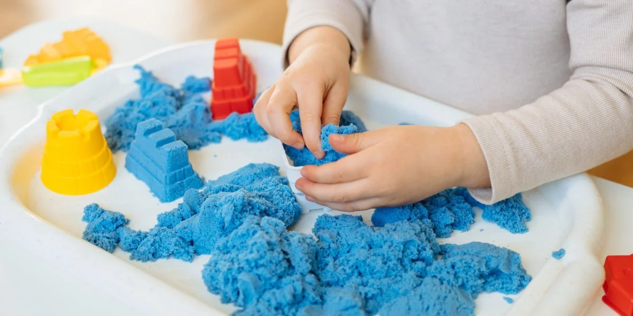
NASZE SPOSTRZEŻENIA PO ROCZNEJ PRACY – PLUSY
+ daje wiele radości terapeutom i dzieciom
+ dzieci chętnie przychodzą na zajęcia (nie wymagają specjalnych zachęt)
+ możemy śmiało się brudzić
+ dzieci pobudzone wyciszają się, małomówiące coraz więcej mówią
+ dostrzegamy poprawę w zakresie motoryki dużej i małej u dzieci
(co istotne m.in. w przygotowaniu do pisania)

Slide 17
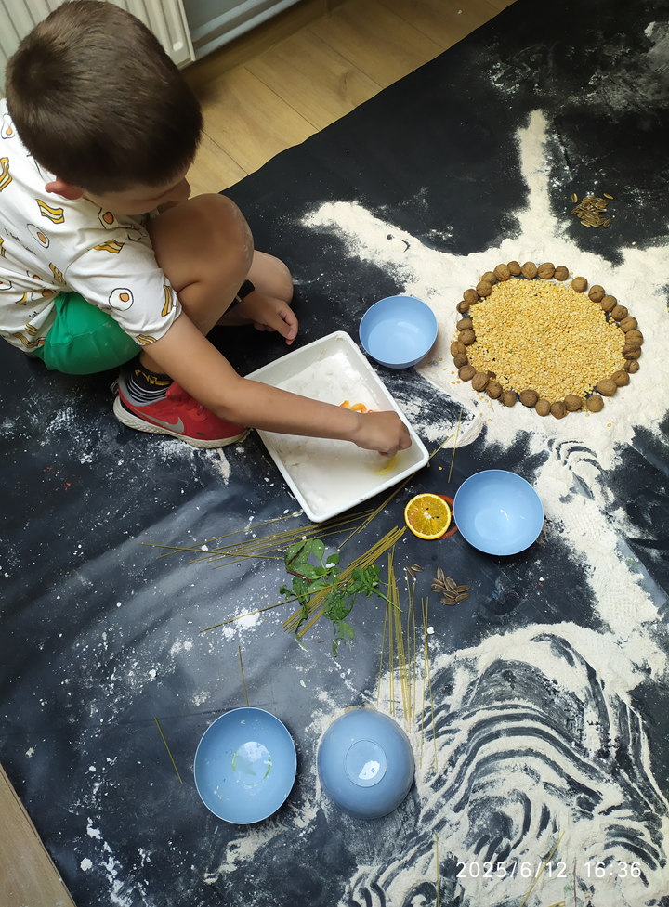
NASZE SPOSTRZEŻENIA PO ROCZNEJ PRACY – MINUSY
+ dużo sprzątania po zajęciach i dużo ubrań do prania
+ koszty niektórych materiałów do zajęć
+ potrzeba przygotowania się (sala, materiały, pomysły)
do każdych zajęć,
+ zawsze dźwigasz wiele na zajęcia; przyświeca ci zasada: ”wszystko przyda się”

Slide 18
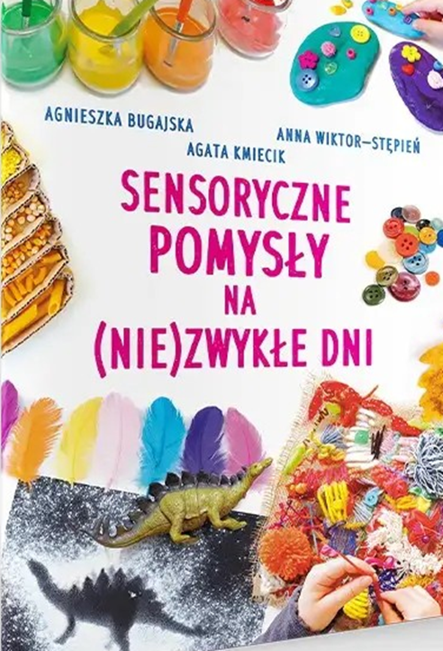
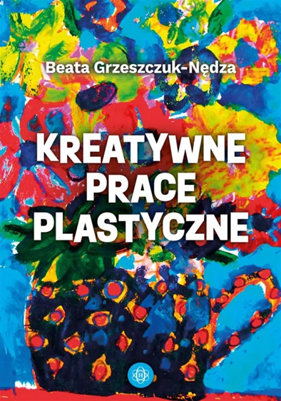
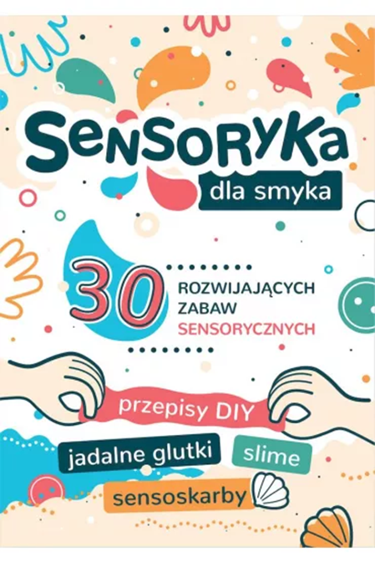
BIBLIOGRAFIA I WYKORZYSTANE MATERIAŁY
Stefańska I. A., Sensoplastyka, materiały szkoleniowe, Lublin 2014
Wasiluk J., Sensoplastyka – zajęcia rozwijające kreatywność i zmysły dzieci
Bogdanowicz M., Integracja sensoryczna w rozwoju dziecka, Gdańsk, Harmonia

Slide 19
DZIĘKUJEMY ZA UWAGĘ!
Beata Iwińska-Kłak, Elżbieta Socha

